Slide 1
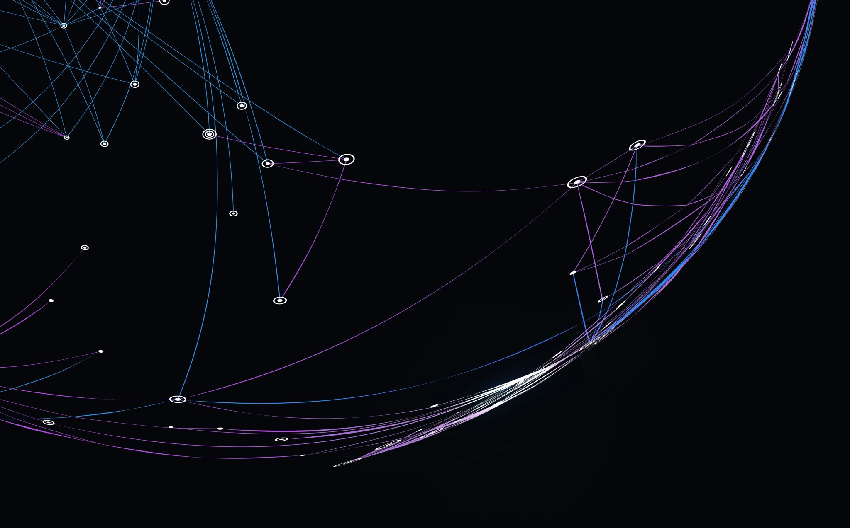
GSM LTE
Ders Yürütücüsü: Öğr.Gör. Furkan ÇAKMAK
Hazırlayanlar
19011076 Ali BUĞDAY 20011095 Melih KENDİRLİ
20011068 Ahmet Akib GÜLTEKİN 20011623 Asude Merve EKİZ
20011906 Basel KELZİYE

Slide 2

GSM Öncesi
-1G:
Yavaş
Çekim alanı düşük
Güvenilir değil
-1G gibi Mobil ağların problemleri:
Uyumluluk Problemleri
Çözüm?
Mobil Ağı Standartı

Slide 3
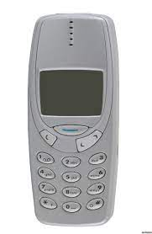
GSM ve 2G
GSM (General Standart Mobile) standartı geliştirildi
Analog sinyalden dijital sinyale geçiş
40kbps’e kadar veri aktarım hızı
Veriler şifreli bi şekilde aktarılıyor
Sadece ses değil başka tür veri aktarımı da söz konusu

Slide 4
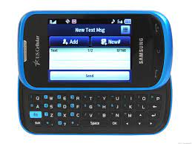
3G
ITU (International Telecommunication Union) 2001
Packet Switching
Daha hızlı ve büyük veri alışverişi
VoIP, görüntülü konuşma ve GPS

Slide 5
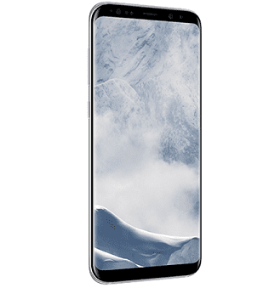
LTE ve 4G
-LTE
100Mbps
Devamlı veri aktarımı
Büyük kapsama Alanı
-4G
1000Mbps
Devamlı veri aktarımı
Büyük kapsama Alanı
İki Teknolojiye geçmek için de donanımın desteklemesi lazım.

Slide 6
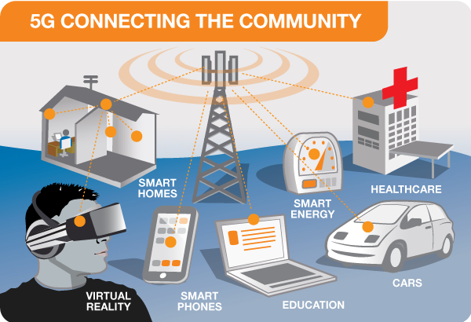
5G
Internete bağlanan cihaz sayısının eksponansiyel artışı (IoT)
Alt yapıyı gerçekleştirme problemleri.
Sağlığa zararları
5G’ye ihtiyacımız var mı?

Slide 7
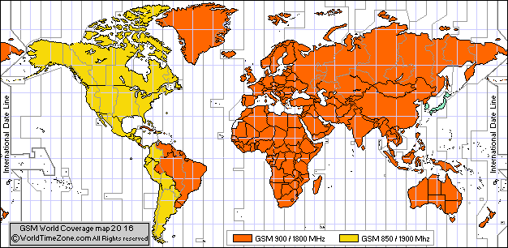
GSM (Mobile İletişim İçin Küresel Sistem)

Slide 8
Temel Özellikleri
900 MHz ve 1800MHz
Zaman Bölmeli çoklu erişim(TDMA)
Gelişmiş versiyonları
Gprs => paket
Edge => veri iletimi

Slide 9
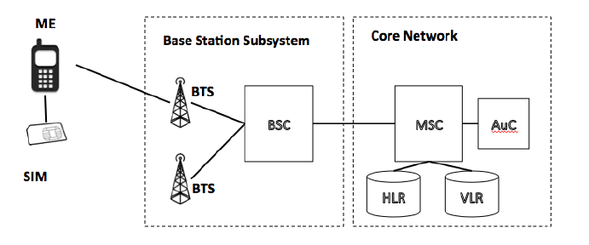
Yapısı
Mobil İstasyon
Mobil Ekipman
-IMEI
SIM
-IMSI
BSS (Baz istasyon alt sistemi)
BTS
BSC
NSS (ağ istasyon alt sistemi)
MSC (Mobil Anahtarlama Merkezi)
VLR ve HLR
Auc
OSS

Slide 10
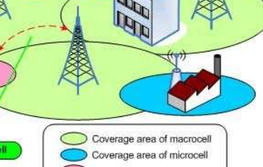
Bağlantı alanları
Makro Hücreler
Bir kaç kilometreyi kapsayan geniş kapsama alanı.
Kırsal alanlarda düşük nüfus yoğunluğuna sahip bölgelerde.
Mikro Hücreler
Birkaç yüz metre alan kapsar.
Kentsel alanlarda veya yüksek yoğunluklu bölgelerde.

Slide 11
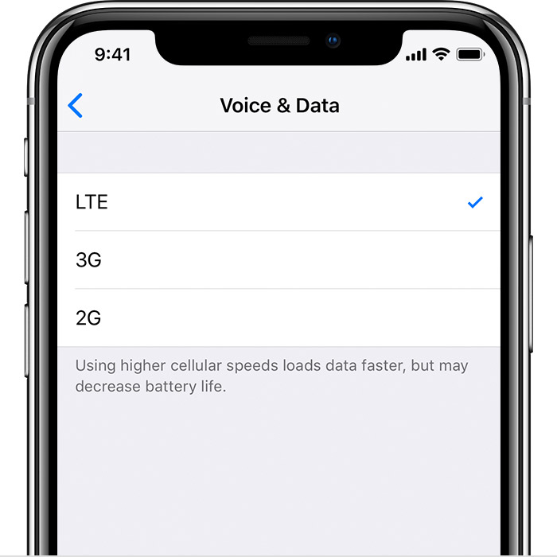
LTE nedir?
Long Term Evolution (LTE), Third Generation Partnership Project (3GPP) tarafından geliştirilen dördüncü nesil bir kablosuz iletişim standartıdır.
2004 yılında bir proje olarak başlatılan LTE standardı Aralık 2008’de tamamlanmış ve halka açık ilk LTE hizmeti Telia şirketi tarafından Aralık 2009'da Oslo ve Stockholm'de bir USB modem ile veri bağlantısı olarak başlatılmıştır.

Slide 12

Neden LTE?
Mobil veri kullanımının hızla artması ve MMOG (Multimedya Çevrimiçi Oyun), mobil TV, Web 2.0, akış içerikleri gibi yeni uygulamaların ortaya çıkması, 3. Nesil Ortaklık Projesini LTE üzerinde çalışmaya motive etmiştir.
LTE'nin ana hedefi, esnek bant genişliği dağıtımlarını destekleyen yüksek veri hızı, düşük gecikme süresi ve paket için optimize edilmiş radyo erişim teknolojisi sağlamaktır.

Slide 13

Özellikleri
LTE, yalnızca UMTS'nin değil, aynı zamanda CDMA’in de (Code Division Multiple Access) ardılı teknolojisidir.
Hücresel ağlara 50 kata kadar performans artışı ve çok daha iyi spektral verimlilik getirmiştir.
20 MHz'lik bir taşıyıcıda, çok iyi sinyal koşulları altında 300 Mbps'nin üzerindeki veri hızlarına ulaşılabilir.
LTE, IP üzerinden ses (VOIP), akışlı multimedya, video konferans ve hatta yüksek hızlı hücresel modem gibi hizmetler için yüksek tarih hızlarını desteklemek için ideal bir teknolojidir.

Slide 14
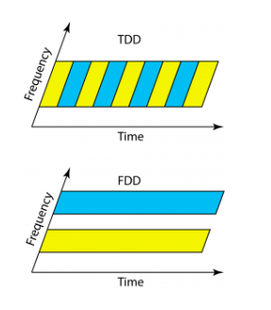
LTE, hem TDD (Time Division Duplex) hem de FDD (Frequency Division Duplex) modunu kullanır. FDD'de yukarı bağlantı ve aşağı bağlantı iletimi farklı frekansları kullanırken, TDD'de yukarı ve aşağı bağlantı aynı taşıyıcıyı ancak farklı zaman dilimlerini kullanır.
Tüm bu özellikler göz önünde bulundurulduğunda LTE teknolojisi ağ genelinde verimi artırır, gecikmeleri azaltır ve çok daha iyi bir kullanıcı deneyimi sunar. GSM, CDMA ve WCDMA gibi mevcut ağlara kesintisiz bağlantıyı da destekler.

Slide 15
Radyo Kaynak Denetleyicisi (RRC)
LTE'nin ağ mimarisini basitleştirmesinin bir yolu, bir cihazın ağa nasıl bağlandığına ilişkin mantığı tek bir bileşende (Radyo Kaynağı Denetleyicisi) birleştirmektir. Bu bileşen, bir cihazın bağlantı durumunu izler ve radyo kaynaklarını bir cihaza tahsis eder; bu sayede ağ üzerinden veri gönderip alabilir.
LTE'de RRC, operasyonun beynidir.
Peki neden böyle bir denetleyiciye ihtiyaç duyulmuştur?

Slide 16
Ethernet bir düğümün her zaman ağa bağlı olduğunu ve herhangi bir zamanda veri gönderip alabileceğini varsayar. Cep telefonu söz konusu olduğunda bu varsayım kusurludur; radyoyu her zaman aktif tutmak pili çok fazla yorar. Ayrıca bir mobil ağ, bir ev ağına göre önemli ölçüde daha fazla aktif kullanıcıya sahip olabilir ve bu, herkesin aynı anda veri gönderip alması durumunda çakışma olasılığını artırır.
Bağlantıyı planlayan RRC bu sorunlara bir çözümdür.
Ağı kimin kullanacağını ve ne zaman kullanabileceklerini planlar.
Her kullanıcıya bant genişliği tahsis eder.
İletişim için kullanılan sinyal gücüne aracılık eder.
Her cihazın güç durumunu müzakere eder.

Slide 17
Ağdaki bir LTE cihazının durumuna, LTE spesifikasyonu tarafından tanımlanan ve RRC tarafından uygulanan bir durum makinesi algoritması tarafından karar verilir. Her LTE ağı aynı durum makinesini kullanır.
Cihaz boştayken (IDLE durumu) yalnızca kontrol kanalı yayınlarını dinler.
Veri gönderemez ve alamaz.
Bağlı duruma geçmek için RRC’den talep etmelidir.
Talep onaylanırsa bağlantı kurulur ve veri aktarımı sağlanabilir.

Slide 18
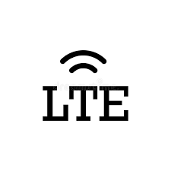
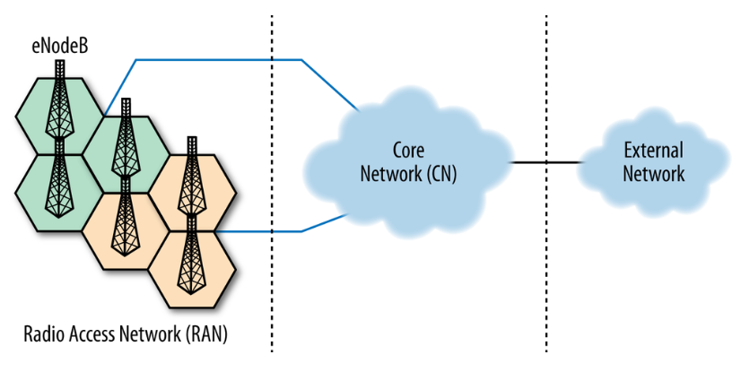
LTE Taşıyıcı Mimarisi
Radio Access Network
UMTS Terrestrial Radio Access Network(E-UTRAN)
Core Network
Evolved Packet Core(EPC)
External Network
The Internet

Slide 19
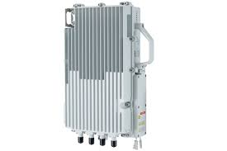
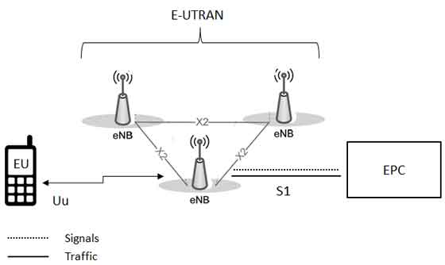
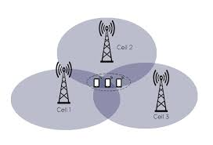
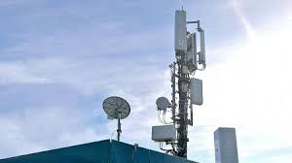
E-UTRAN
Evolved Node B (eNodeB)

Slide 20
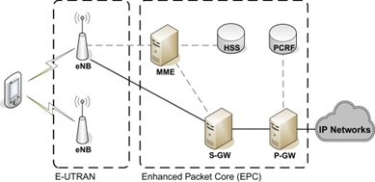
EPC
Packet Data GateWay (P-GW)
Server GateWay (S-GW)
Mobility Management Entity (MME)
Home Subscriber Service (HSS)
Policy Control and Charging Rules Function (PCRF)

Slide 21
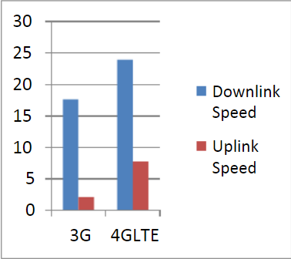
LTE’nin Kazandırdıkları
Veri aktarım hızı:
LTE, yerini aldığı 3G teknolojilerine kıyasla çok daha yüksek veri aktarım hızı sunar. 3G, Maksimum 42 Mbps’ye ulaşan bir veri aktarım hızı sunarken LTE teoride 3Gbps’ye varan hızlarda veri aktarabilir. Pratikte görebildiğimiz hızlar genellikle bu değerlerin çok altındadır.

Slide 22
LTE’nin Kazandırdıkları
Ağ ve Fizibilite:
LTE teknolojisi 3G altyapısından geçerken yeni donanımlar gerektirir ancak her şeyi sıfırdan satın almak ve kurmak gerektirmez. Mevcut ağlarla birlikte çalışma yeteneğine sahiptir. LTE doğrudan sesli arama desteğine sahip değildir. Bu sebeple sesli arama yapıldığında 3G veya 2G şebekesi kullanılır.

Slide 23
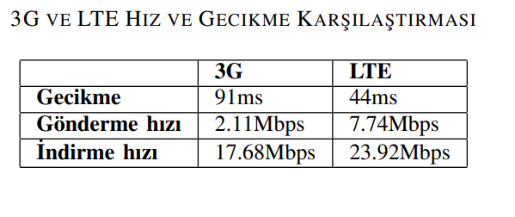
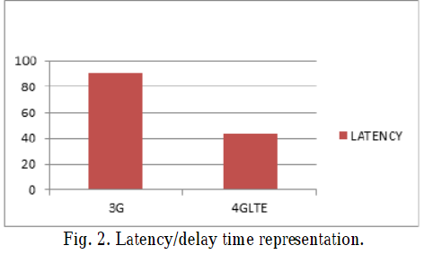
LTE’nin Kazandırdıkları
Gecikme:
LTE teknolojisi gecikme konusunda da 3G teknolojilerine büyük bir gelişme sunar.
Yukarıdaki grafik LTE ve 3G arasındaki gecikme farkınız açıkça gösterir. Yapılan testte ortalama 44 ms gecikme gösteren LTE, 3G teknolojisi ile kıyaslandığında yaklaşık olarak yarı yarıya bir gecikme iyileştirmesi gösteridiği görülebilir. Bu fark video oyunları, borsa, canlı görüşme gibi alanlarda oldukça hissedilir.

Slide 24
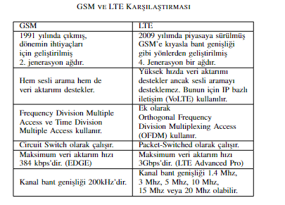
LTE ve GSM

Slide 25
SONUÇ
LTE, kendinden önce gelmiş standartlara kıyasla teknoloji, hız, bant genişliği, gecikme, kapasite veölçeklenebilirlik açısından avantajlıdır. Ancak artık günümüzdeki en gelişmiş standart özelliğini taşımamaktadır. 4G’nin varisi olarak tanımlayabileceğimiz 5G, 2019 yılında kullanıma açılmıştır.
Önceki jenerasyon geçişlerinde olduğu gibi 5G standartı da bant genişliği ve gecikme gibi alanlarda 4G ve LTE teknolojileri dahil olmak üzere seleflerine kıyasla üstündür ve 4G teknolojileri yerini 5G'ye bırakmaktadır.

